Slide 1

Násobení lomených výrazů
Tematická oblast | Matematika – výrazy s proměnnými
Datum vytvoření | 29. 12. 2012
Ročník | 3. ročník osmiletého G
Stručný obsah | Příklady na procvičení násobení lomených výrazů.
Způsob využití | Na prvním snímku je vzorový příklad. Na dalších snímcích jsou různé typy příkladů na procvičení včetně řešení.
Autor | Mgr. Sylva Potůčková
Kód | VY_32_INOVACE_21_MPOT15
Gymnázium a Jazyková škola s právem státní jazykové zkoušky Zlín

Slide 2
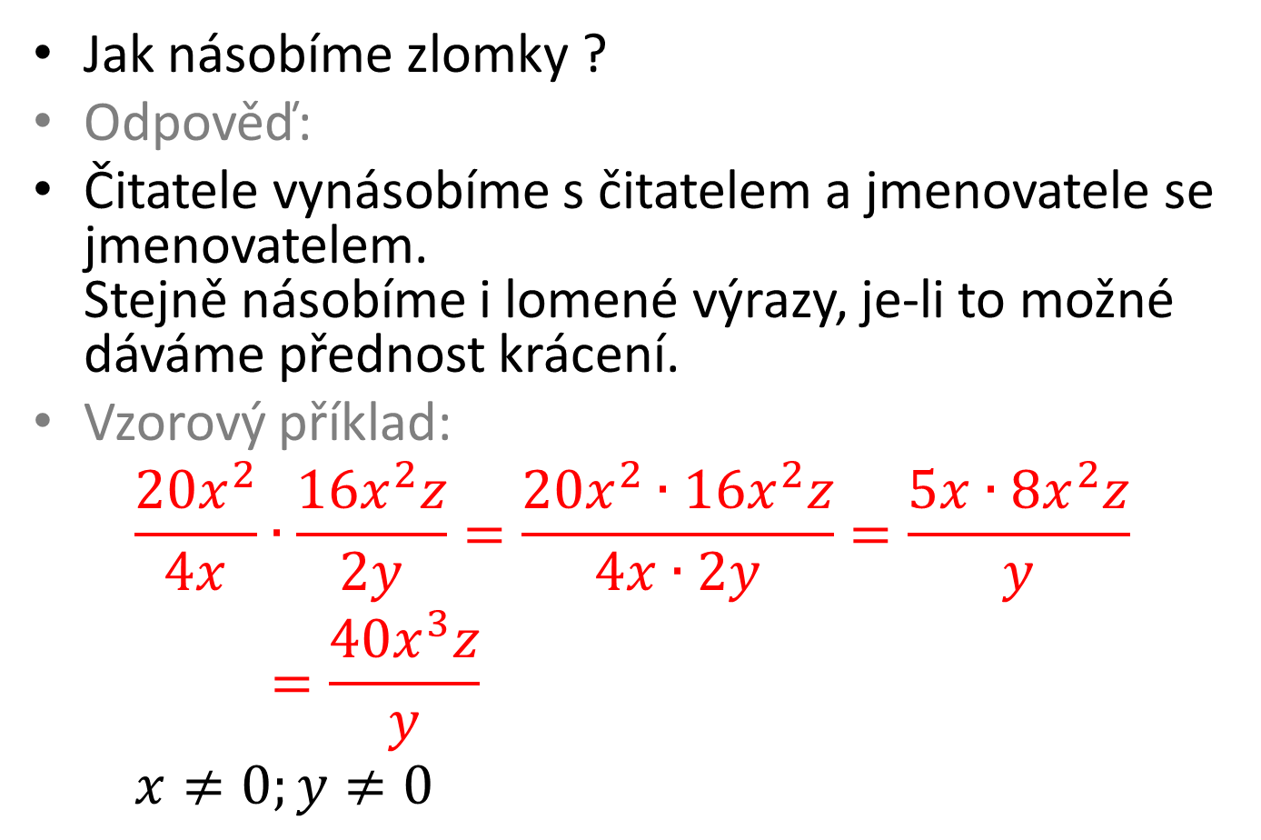
Postup při násobení lomených výrazů
Jak násobíme zlomky ?
Odpověď:
Čitatele vynásobíme s čitatelem a jmenovatele se jmenovatelem.
Stejně násobíme i lomené výrazy, je-li to možné dáváme přednost krácení.
Vzorový příklad:
$$\frac{20x^{2}}{4x}∙\frac{16x^{2}z}{2y}=\frac{20x^{2}∙16x^{2}z}{4x∙2y}=\frac{5x∙8x^{2}z}{y}=\frac{40x^{3}z}{y} \\ x≠0;y≠0$$

Slide 3
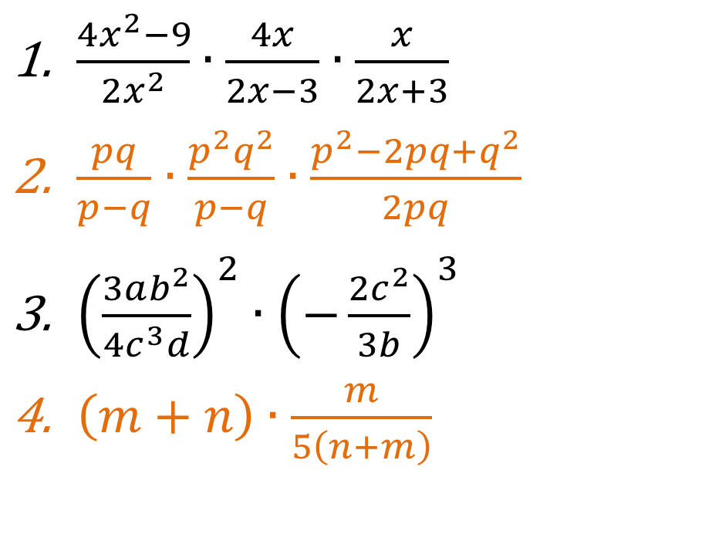
Vypočítejte a uveďte, kdy májí dané lomené výrazy smysl
$\frac{4x^{2}−9}{2x^{2}}∙\frac{4x}{2x−3}∙\frac{x}{2x+3}$
$\frac{pq}{p−q}∙\frac{p^{2}q^{2}}{p−q}∙\frac{p^{2}−2pq+q^{2}}{2pq}$
${\left(\frac{3ab^{2}}{4c^{3}d}\right)}^{2}∙{\left(−\frac{2c^{2}}{3b}\right)}^{3}$
$\left(m+n\right)∙\frac{m}{5\left(n+m\right)}$

Slide 4
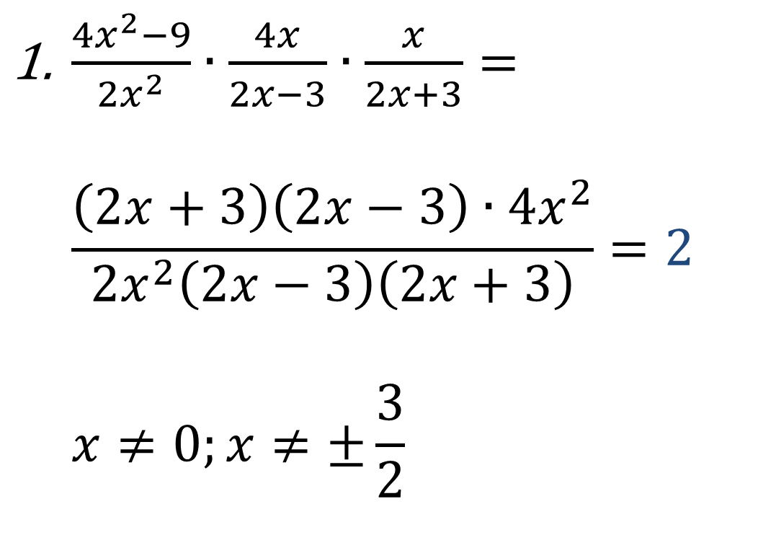
Řešení
$\frac{4x^{2}−9}{2x^{2}}∙\frac{4x}{2x−3}∙\frac{x}{2x+3}=$
$\frac{\left(2x+3\right)\left(2x−3\right)∙4x^{2}}{2x^{2}\left(2x−3\right)\left(2x+3\right)}=2$
$x≠0;x≠±\frac{3}{2}$

Slide 5
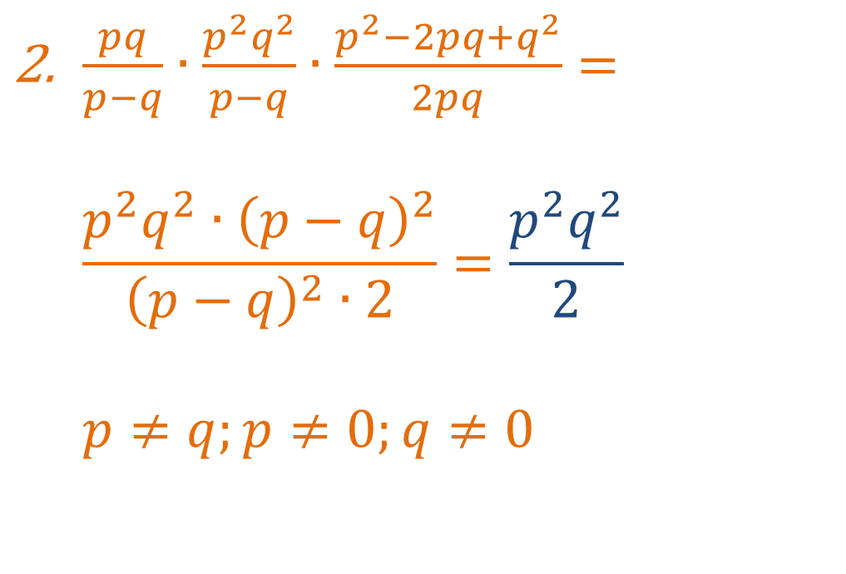
Řešení
$\frac{pq}{p−q}∙\frac{p^{2}q^{2}}{p−q}∙\frac{p^{2}−2pq+q^{2}}{2pq}=$
$\frac{p^{2}q^{2}∙{\left(p−q\right)}^{2}}{{\left(p−q\right)}^{2}∙2}=\frac{p^{2}q^{2}}{2}$
$p≠q;p≠0;q≠0$

Slide 6
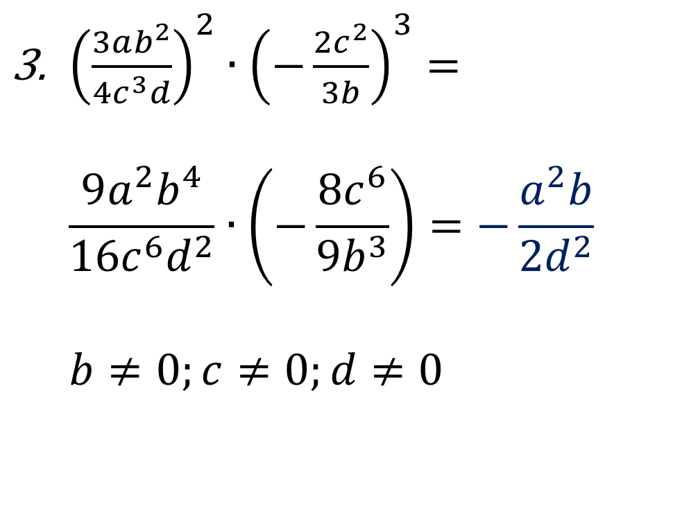
Řešení
${\left(\frac{3ab^{2}}{4c^{3}d}\right)}^{2}∙{\left(−\frac{2c^{2}}{3b}\right)}^{3}=$
$\frac{9a^{2}b^{4}}{16c^{6}d^{2}}∙\left(−\frac{8c^{6}}{9b^{3}}\right)=−\frac{a^{2}b}{2d^{2}}$
$b≠0;c≠0;d≠0$

Slide 7

Řešení
$\left(m+n\right)∙\frac{m}{5\left(n+m\right)}=$
$\left(m+n\right)∙\frac{m}{5\left(m+n\right)}=\frac{m}{5}$
$m≠−n$

